Slide 1
Игра Змейка на python
Ученик 2 курса лицея академии яндекс Разманов Владислав

Slide 2
Цели и задачи
Цель – создание игры змейка с помощью pygame
Задачи – изучение pygame, создание игры, создание дизайна.

Slide 3
Для написания кода мы будем использовать язык программирования Python. Так же, для создания графической части игры мы будем использовать библиотеку Pygame, которая предоставляет нам широкие возможности для работы с графикой, звуком и управлением.

Slide 4
Для начала создания игры "Змейка" мы будем использовать библиотеку Tkinter для создания главного окна игры, в котором будут располагаться элементы управления и информационные панели. Затем мы приступим к написанию кода для отображения змейки, ее движения, а также для обработки столкновений с едой и стенами.

Slide 5
Для управления змейкой мы будем использовать клавиши управления, которые будут обрабатываться с помощью библиотеки Pygame.

Slide 6
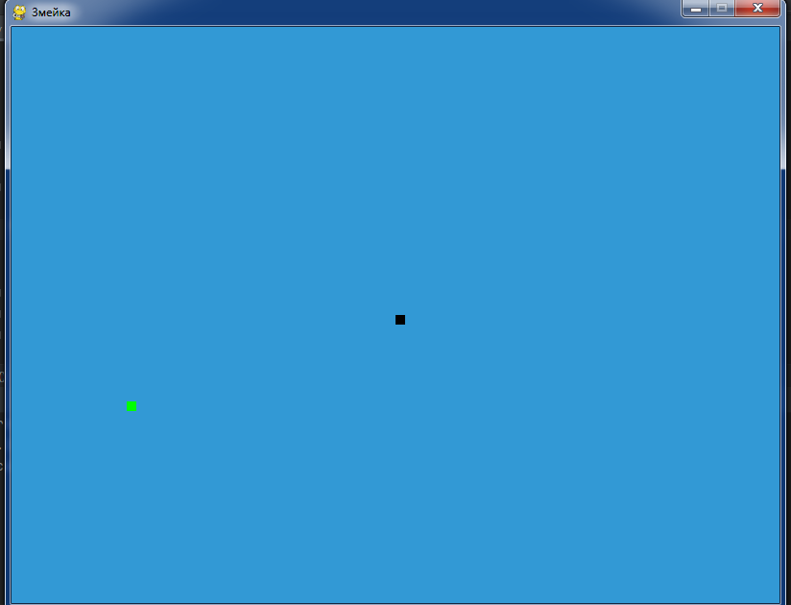
Окно игры

Slide 7
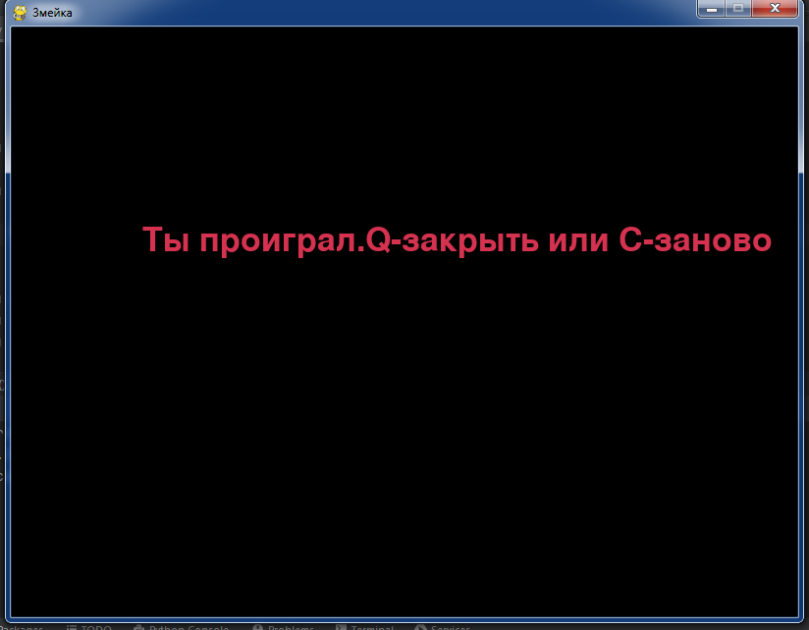
Окно проигрыша

Slide 8
В будущем я планирую добавить в данную игру возможность отображения счета и уровень сложности, а так же улучшить дизайн игры

Slide 9
Спасибо за внимание

